Slide 1
LA STRABOMBA
di Mario Lodi
SCUOLA PRIMARIA
PEZZANI – PIACENZA
CLASSE 3 D

Slide 2
Padron Palanca aveva una fabbrica di bibite nere …

Slide 3
… ma era disperato perché non le vendeva.

Slide 4
Allora inventò un carosello …

Slide 5
… per convincere la gente.

Slide 6
Tutti bevevano …

Slide 7
… e lui diventò ricco, ricchissimo, quasi come il re.

Slide 8
Una sera andò a cena nel castello del re.

Slide 9
Mentre facevano un brindisi con le sue bibite, fecero un accordo: “Facciamo una guerra, io costruirò la strabomba, e tu mi darai cento stramilioni…

Slide 10
… io diventerò il più ricco del mondo e tu il re di tutta la terra!”

Slide 11
”Come faremo a convincere la gente ad andare in guerra?” “Ci penso io!”

Slide 12
Padron Palanca diventò capo della TV e ogni sera fece un telegiornale bello come un carosello …

Slide 13
… che diceva: “È bello morire per me e per il re!”

Slide 14
E la gente credeva alle sue parole bugiarde e beveva le sue bibite nere.

Slide 15
Intanto Padron Palanca, nella sua fabbrica, costruiva la strabomba …

Slide 16
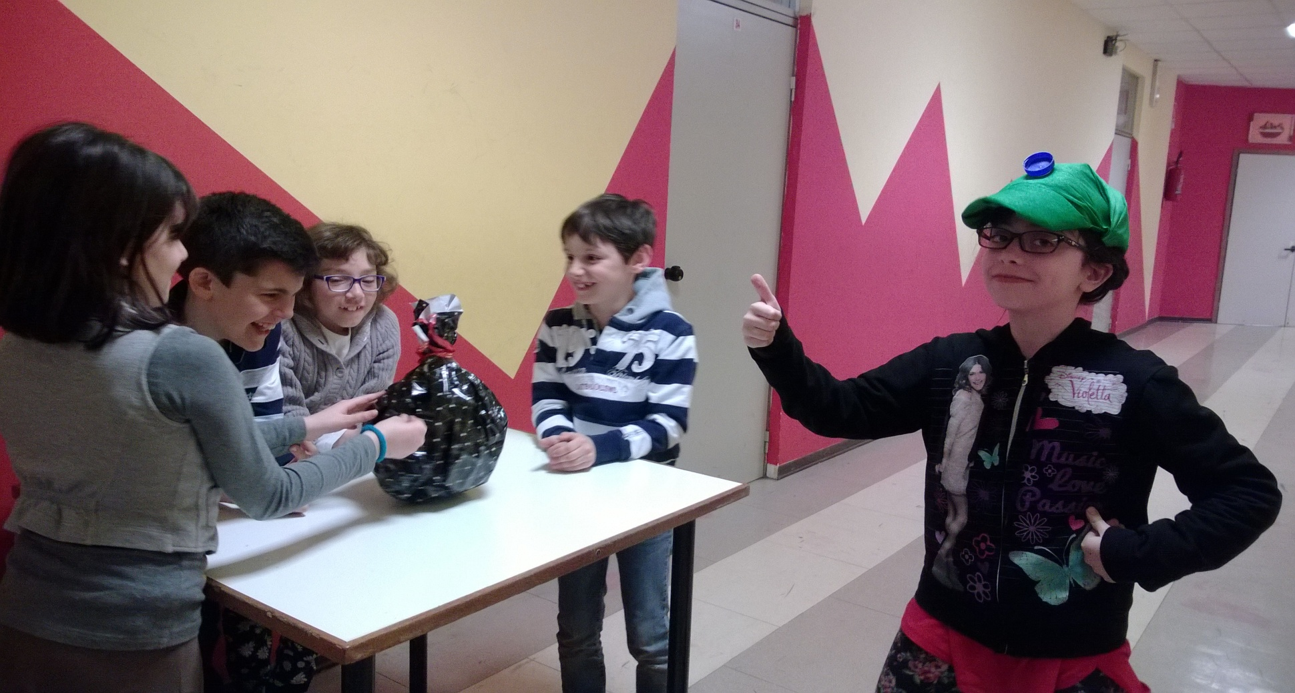

Slide 17
E vendette tutto al re per cento stramilioni!

Slide 18
Il giorno della guerra, la gente, in piazza, guardava sul teleschermo il re e il general Palanca.

Slide 19
“La guerra è incominciata! Vedrete l’aereo che sgancerà la strabomba sul nemico. Noi siamo i più forti! Viva il re e viva me!”

Slide 20
L'aereo era arrivato sulla città più grande del mondo. Il generale ordinò: "Butta la strabomba". Il pilota guardò giù e vide i bambini che giocavano. E pensò: "Se sgancio li ammazzo!" E volava, volava, sulla città che brillava al sole. E non ubbidiva. "Butta la strabomba sul nemico!" Urlò il re arrabbiato. Il pilota volava e diceva: "Vedo solo bambini e gente che lavora... il nemico non lo vedo... il nemico non c'è". Il re e il generale gridarono: "Sono loro il nemico! Sgancia e distruggili".

Slide 21
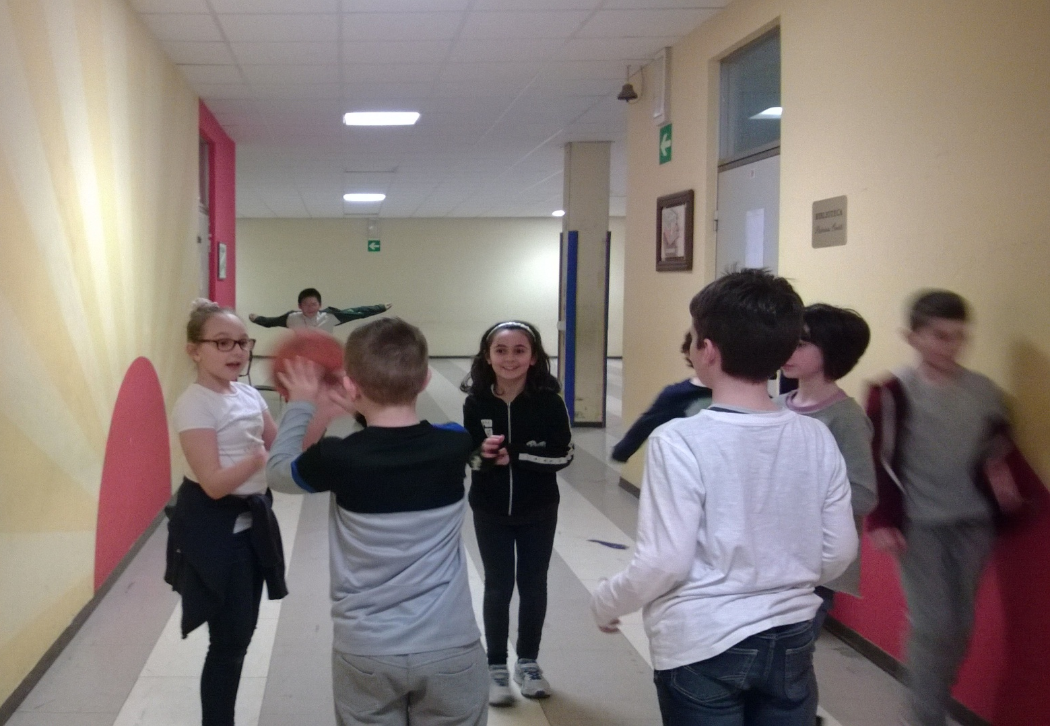
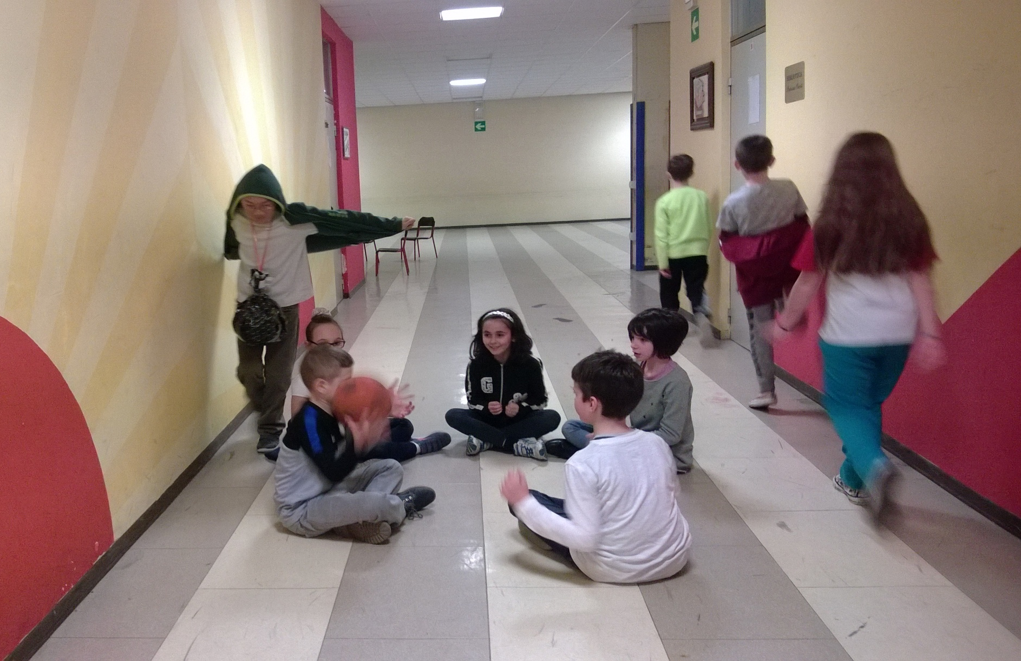

Slide 22
Ma il popolo e i soldati urlarono tutti insieme: "NO!".

Slide 23
Urlarono tanto forte che il pilota li sentì. Allora tornò indietro, volò sul castello e disse al re: "La bomba la butto addosso a te!".

Slide 24
Insieme al generale il re scappò e da quel giorno un'altra storia incominciò.

Slide 25
In tutta la Terra una storia senza guerra.

